Slide 1
COMPUTAÇÃO NA NUVEM (14459)
Mestrado em Engenharia Informática
Ano Letivo de 2023/2024, 2º Semestre
Projeto Laboratorial :
IMPLEMENTAÇÃO DE UMA FUNÇÃO SEM SERVIDOR (SERVERLESS FUNCTION)
PARA GERAR NÚMEROS PRIMOS INFERIORES A 1.000
João Claudio Paco
Assistente de Investigação em Engenharia Informática da Universidade Kimpa-Vita em Angola

Slide 2
RESUMO (ABSTRACT)
Este relatório explora a implementação de uma função sem servidor para a geração de números primos usando a linguagem python. Utilizando a computação sem servidor com a Plataforma MS Azure, além, examinamos suas capacidades e eficiência em relação a função implementada. O relatório detalha a escolha da Plataforma que é MS Azure, o processo de implementação e deployment, seguido por uma análise de desempenho e conclusões baseadas nos resultados obtidos.
Palavras chave (Keywords) — implementação, função, plataforma, azure, número

Slide 3
INTRODUCÃO
A computação sem servidor, também conhecida como serverless computing, representa uma evolução significativa na forma como aplicativos e serviços são desenvolvidos e executados na nuvem. Este paradigma elimina a necessidade de gerenciar a infraestrutura tradicional de servidores, permitindo que os desenvolvedores se concentrem exclusivamente na lógica e funcionalidade de suas aplicações.
Este relatório discute a implementação de uma função sem servidor para gerar números primos, um problema clássico na teoria dos números, abordando o processo de desenvolvimento e depçloyment e a análise de desempenho da solução proposta.

Slide 4
computação sem sevidor e funções como um serviço
A. COMPUTAÇÃO SEM SERVIDOR
A computação sem servidor, ou serverless computing, é uma arquitetura de computação em nuvem onde o provedor de nuvem gerência a execução do código do usuário, alocando dinamicamente os recursos da máquina conforme necessário. Este modelo elimina a necessidade de os desenvolvedores se preocuparem com a infraestrutura subjacente, permitindo-lhes focar na escrita do código e na lógica da aplicação
B. FUNÇÕES COMO SERVIÇO (FaaS)
Funções como um serviço (FaaS), é um componente crucial da computação sem servidor. FaaS permite que os desenvolvedores implantem funções individuais na nuvem que são executadas de maneiras autônoma e escalável. Essas funções são escritas em diversas linguagens de programação suportadas pelos provedores de nuvem e podem ser acionadas por uma ampla gama de eventos.

Slide 5
Plataformas para computação sem servidor
AWS Lambda: oferece uma integração robusta com o ecossistema AWS,
Google Cloud Function: integra-se facilmente com os serviços do Google
Cloud,
IBM Cloud Functions: baseado no Apache Open Whisk, oferece uma
alternativa de Código aberto.
,
Microsoft Azure Functions: possui forte integração com o Azure e suporte
para diversas linguagens de programação,

Slide 6
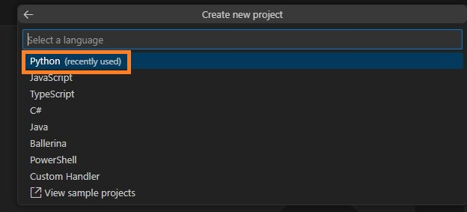
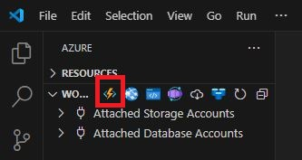
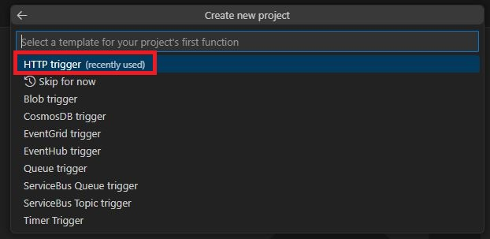
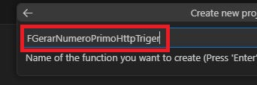
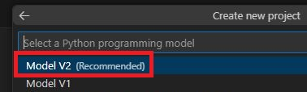
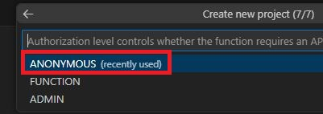
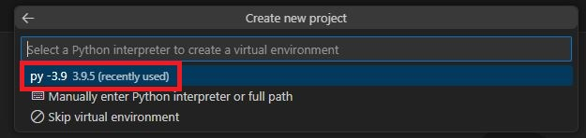
IMPLEMENTAÇÃO e deployment da função
AO NÍVEL DO VS CODE
1. “Create new project”
3. Pilha de runtime:
5. Modelo de programação
2. Nomear a aplicação
4. o modelo e a versão
6. Nível de Autorização

Slide 7
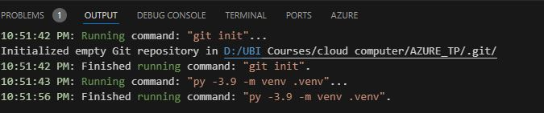
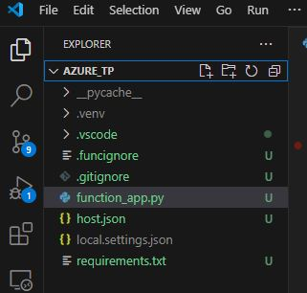
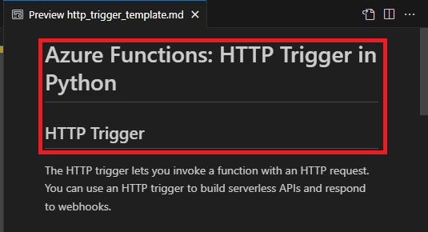
C. IMPLEMENTAÇÃO
AO NÍVEL DO VS CODE
7. Output do processo de criação da função
9. Projeto criado
8. Mensagem de Confirmação

Slide 8
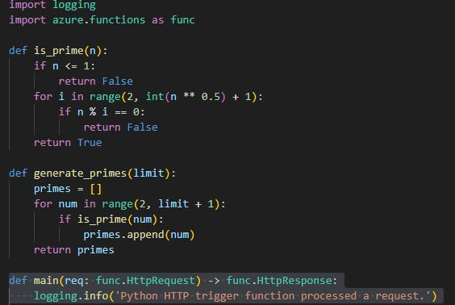
C. IMPLEMENTAÇÃO
AO NÍVEL DO VS CODE
10. Códigos vs code do projeto

Slide 9
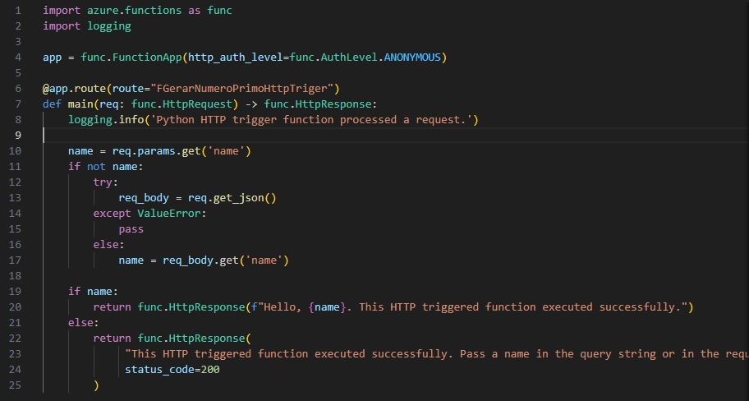
C. IMPLEMENTAÇÃO
AO NÍVEL DO VS CODE
11. Códigos Azure Application da função

Slide 10
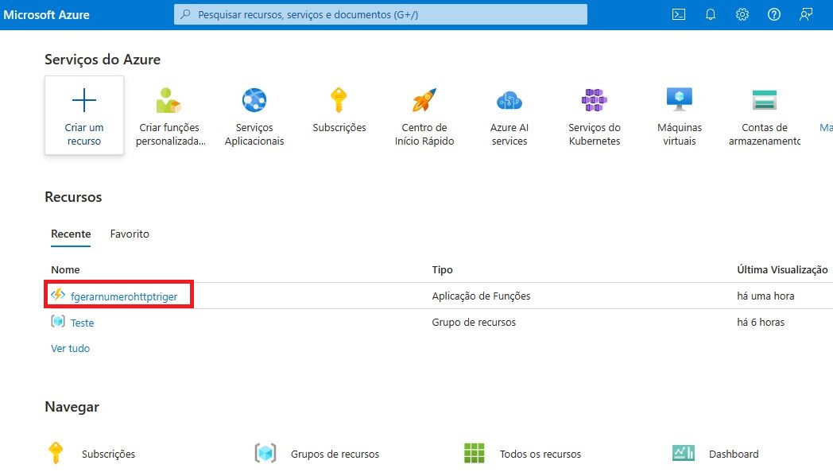
C. IMPLEMENTAÇÃO
AO NÍVEL DO PORTAL DO AZURE
11. Interface das funções Azure: função criada

Slide 11
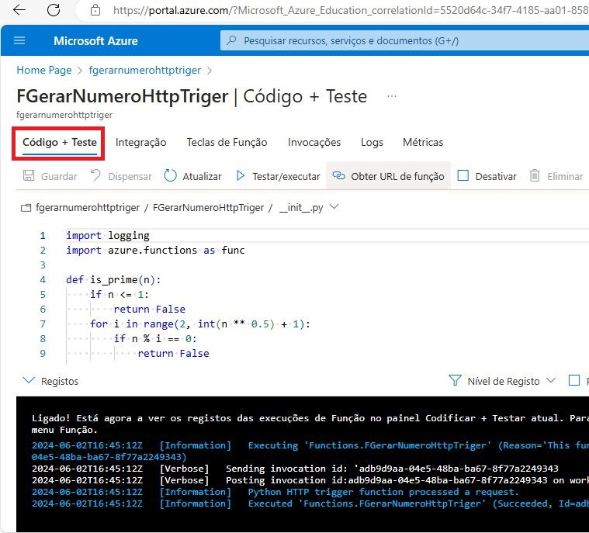
C. IMPLEMENTAÇÃO
AO NÍVEL DO PORTAL DO AZURE
12. Interface “Código + Test”

Slide 12
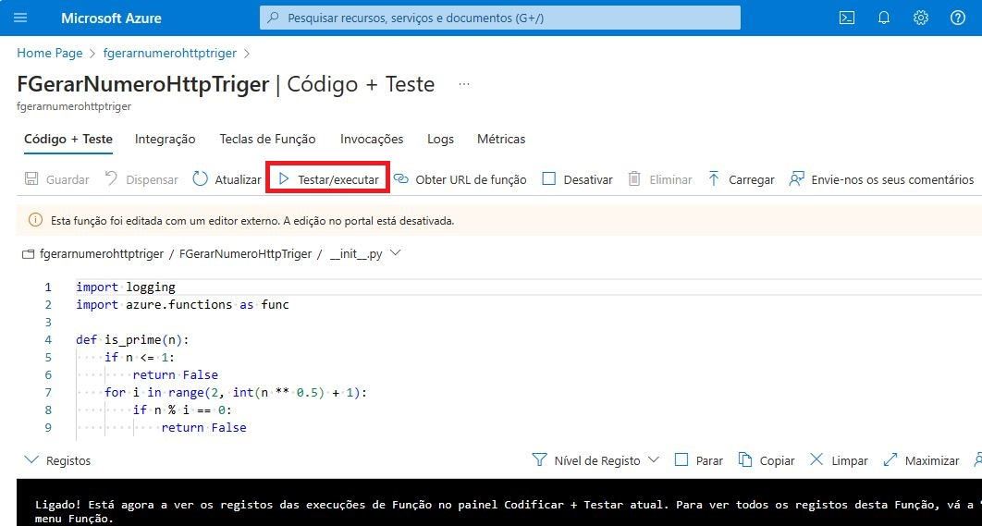
C. IMPLEMENTAÇÃO
AO NÍVEL DO PORTAL DO AZURE
13. Interface:“Testar e Executar”

Slide 13
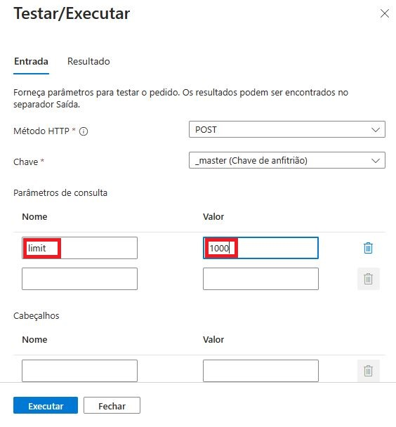
C. IMPLEMENTAÇÃO
AO NÍVEL DO PORTAL DO AZURE
14. Teste e Execução

Slide 14
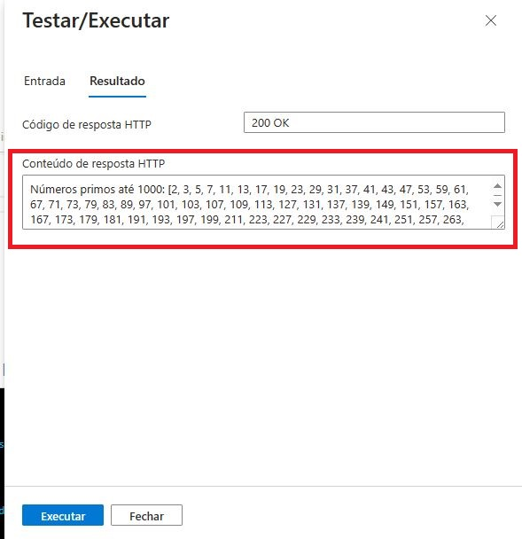
C. IMPLEMENTAÇÃO
AO NÍVEL DO PORTAL DO AZURE
15. Resultado de execução da função

Slide 15
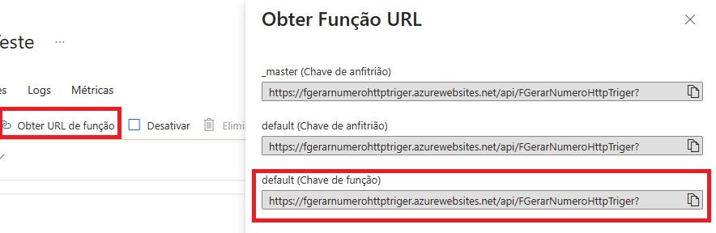
C. IMPLEMENTAÇÃO
AO NÍVEL DO PORTAL DO AZURE
16. Interface: URL Gerado do resulatado
17. URL Gerado do resulatado
https://fgerarnumerohttptriger.azurewebsites.net/api/FGerarNumeroHttpTriger?

Slide 16
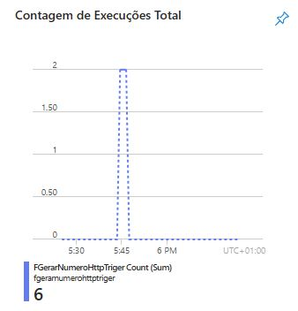
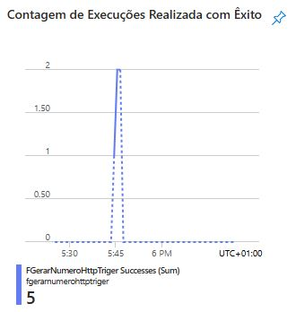
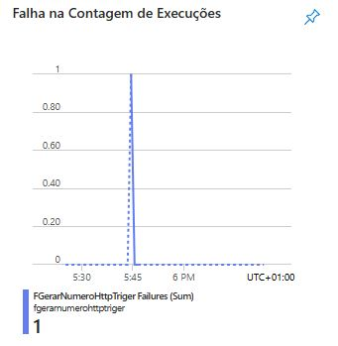
análise de desempenho
A latência :
Interpretação:
A função foi executada um total
de 6 vezes no périodo de medição
específico (5:45)
Interpretação:
das 6 execuções totais, 5 foram concluídas
com sucesso. Isso significa que a função
completou sua tarefa conforme o
esperado em 5 dessas execuções.
Interpretação:
houve 1 falha na execução da função.
Isso significa que uma das 6 execuções
não foi concluída com sucesso devido
a um erro ou problema.
Taxa de sucesso : A taxa de sucesso das execuções é alta, com 5 execuções bem-sucedidas de 6, resultatndo emu ma taxa de sucesso de aproximadamente 83.3%
Falhas: Houve uma falha de execução, indicacndo a necessidade de investigar e corrigir possíveis problemas que possam estar causando essa falha.

Slide 17
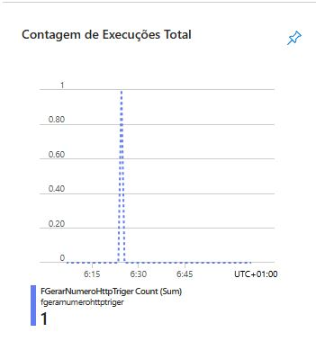
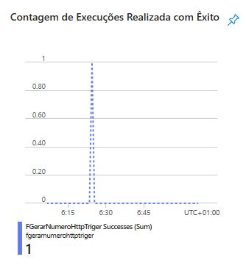
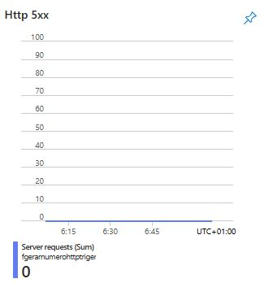
análise de desempenho e métrica
Cold Starts :
Interpretação:
A função foi executada uma única vez no périodo de medição específico, conform indica o gráfico.
Interpretação:
A execução durante o periodo específicado foi bem sucedida. Portanto a única execução registrada foi concluída com sucesso.
Interpretação:
Não houve falhaa na execução da função durante o período específicado. Todas execuções (no caso, uma única execução) foram bem sucedidas,
Falhas: Não houve falhas na execução, o que é positive
Taxa de sucesso: A única execução durante o período especificado foi bem-sucedida, resultatndo emu ma taxa de sucesso de 100%

Slide 18
análise de desempenho e métrica
Conclusão da Análise Comparative entre a Latência e o Cold Starts
Número de Execuções:
Primeira Execução: 6 execuções no tal
Segunda Execução: 1 execução no total
Taxa de Sucesso:
Primeira execução: 5/6 execuções bem sucedidas (83.3%)
Segunda execução: 1/1 execução bem sucedida (100%)
Falhas:
Primeira execução: 1 falha.
Segunda execução: zero falha

Slide 19
Conclusões
A implementação de uma função sem servidor para gerar números primos demonstrou ser eficiente e escalável. A escolha do Azure Function facilitou o processo de deployment e geração, proporcionando uma solução flexível e economicamente viável. A computação sem servidor mostrou-se uma excelente opção para aplicações que necessitam de execução sob demanda e escalabilidade automática.

